Slide 1



マイナンバーカードを
健康保険証として利用しよう・
公金受取口座の登録をしよう
令和６年２月

Slide 2

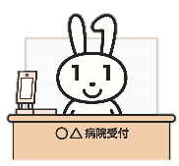





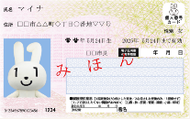
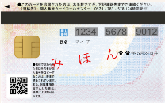
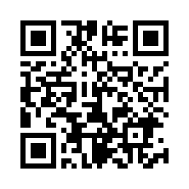
マイナンバーカードで暮らしを便利に
○△受付
本人確認書類
になる！
健康保険証
としても使える
オンラインで
各種行政手続
ができる
公金受取口座の
登録ができる
※
コンビニ
で各種証明書が
取得できる
マイナ
ポイントが
もらえる
（令和５年9月末終了）
e-Taxで
確定申告の
届出が自宅から
できる
※：医療機関・薬局によって開始時期が異なります。利用できる医療機関・薬局については、厚生労働省のホームページで公開しています。
＜参考＞総務省のマイナンバーカードのホームページ
https://www.soumu.go.jp/kojinbango_card/03.html

Slide 3

目 次
１.マイナポータルを知りましょう
Ａ.マイナポータルとは？ …………………………………… P5
Ｂ.マイナポータルでできること……………………………… P6
Ｃ.マイナポータルに関する確認サイト……………………… P7
２.マイナポータル利用の準備をしましょう
Ａ.マイナポータルアプリのインストールのしかた………Ｐ10
Ｂ.マイナポータルにログイン………………………………Ｐ11
Ｃ.マイナポータルに関する確認サイト……………………Ｐ14
３.健康保険証利用の登録をしましょう
Ａ.マイナンバーカードを健康保険証として
使うと何がいいの？…………………………………………Ｐ16
Ｂ.健康保険証利用の申込のしかた…………………………Ｐ20
Ｃ.マイナ保険証の利用のしかた………………………………Ｐ24
４.公金受取口座の登録をしましょう
Ａ.公金受取口座の登録のしかた……………………………Ｐ30
Ｂ.公金受取口座登録制度の詳細や登録が可能な
金融機関の確認方法………………………………………Ｐ39

Slide 4

1
マイナポータルを
知りましょう

Slide 5

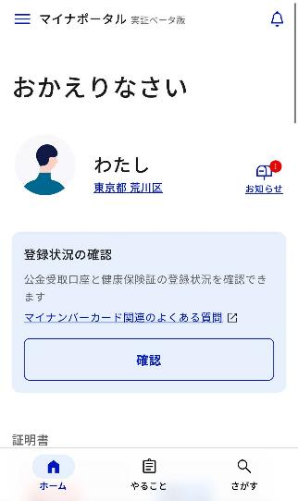
マイナポータルとは？
1-A
マイナポータルとは、政府が運営するオンラインサービスです。
子育てや介護をはじめとする行政サービスの検索やオンライン申請ができたり、行政からのお知らせを受取ることができる自分専用サイトです。
マイナポータルを利用するには
❶マイナンバーカード対応のスマートフォンが必要です。
※パソコンを使用する場合は、マイナンバーカード対応のICカードリーダーが必要です。
❷ログインの際に、利用者証明用電子証明書のパスワード（数字４桁）が必要です。
※パスワードは3回連続で間違えるとロックがかかってまいますので、正しいパスワードを事前に確認してから入力してください。
❸パスワードを正しく入力した後、マイナンバーカードをスマートフォンにかざすことでマイナポータルを利用することができます。

Slide 6
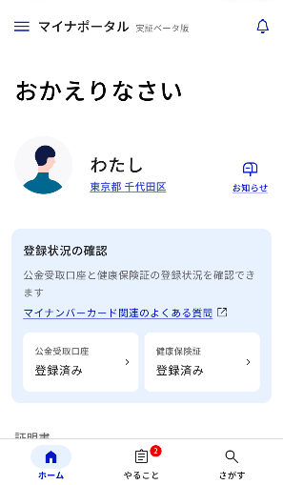
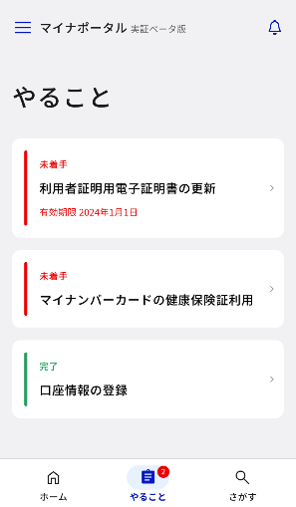
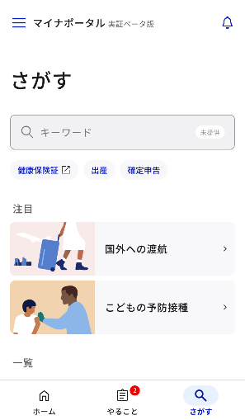
マイナポータルでできること
1-B
3つのタブとメニューで構成されます
ホーム
やること
さがす
自分に必要な情報へ素早くアクセス
やるべきことをまとめて管理
忘れずに管理
必要なサービス、手続き、情報を発見

Slide 7

マイナポータルの利用の手順
1-C
次ページから、以下の順番で操作のご説明いたします。
マイナポータル利用準備
❶ マイナポータルアプリのインストール
❷ マイナポータルにログイン（利用者証明用電子証明書の認証）
マイナポータルのサービスの利用
健康保険証利用の登録と公金受取口座の登録をしてみましょう

Slide 8
2
マイナポータル利用の
準備をしましょう

Slide 9

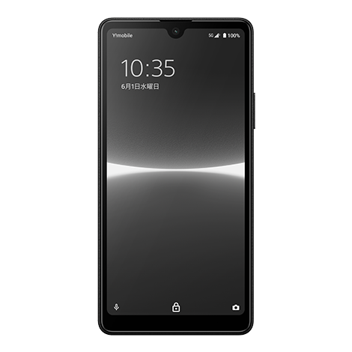
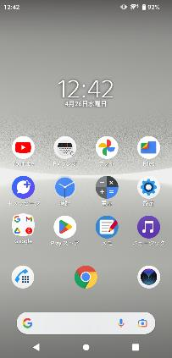
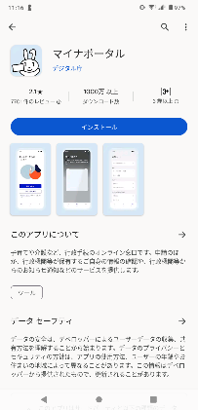
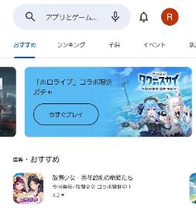
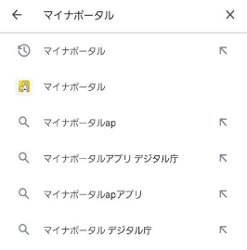

マイナポータルアプリの入手 および
インストールのしかた
2-A
＜Androidの場合＞
マイナポータルアプリ＜デジタル庁＞をインストールします。
❶
ホーム画面で
「Playストア」 「 」を押す
❷検索ボックスを押す
❸ 「マイナポータル」
と入力して検索
❹ 「インストール」
を押す
❷
❸
❹
❶
※ マイナポータルアプリ＜デジタル庁＞が見つからない場合は、
OSがAndroid 6.0以上、ブラウザがChrome 69以上の
条件を満たしていない可能性があります。
バージョンアップしてから再度、インストールしてください。
※ WEBサイトへ接続するため別途通信料がかかることがあります。

Slide 10


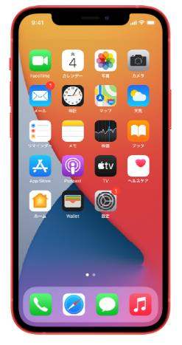

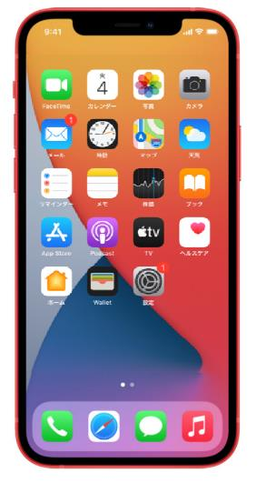
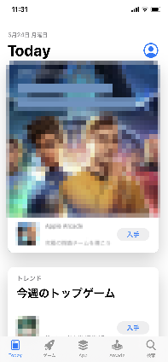
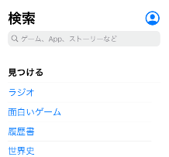
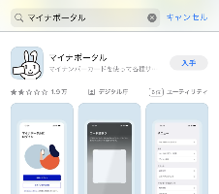
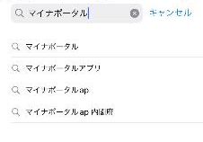
マイナポータルアプリの入手 および
インストールのしかた
2-A
＜iPhoneの場合＞
マイナポータルアプリ＜デジタル庁＞をインストールします。
❶
ホーム画面で
「App Store」 「 」を押す
❷｢ ｣を押す
❸ 検索ボックスを押して
「マイナポータル」
と入力し検索
❹ ｢入手」を押す
❸
❹
❶
❸
❷
※ マイナポータルアプリ＜デジタル庁＞が見つからない場合は、OSがiOS 14.0以上、ブラウザがSafari 13以上の条件を満たしていない可能性が
あります。バージョンアップしてから再度、インストールしてください。
※ WEBサイトへ接続するため別途通信料がかかることがあります。

Slide 11

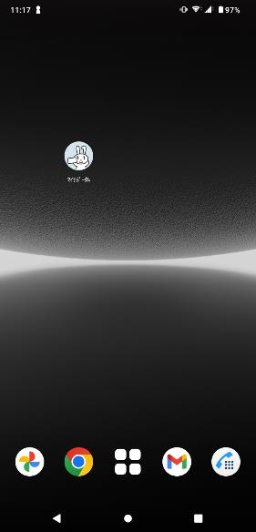
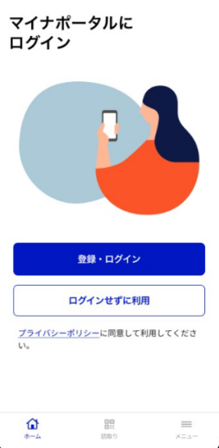

マイナポータルにログイン
2-B
マイナポータルアプリへログインしましょう
❶マイナポータル
「 」を押す
❷「登録・ログイン」
を押す
❶
❷

Slide 12
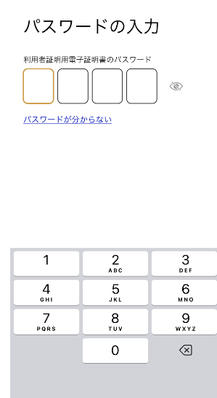
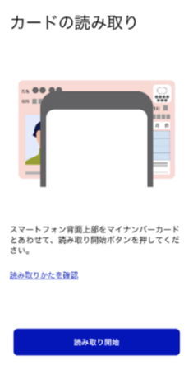
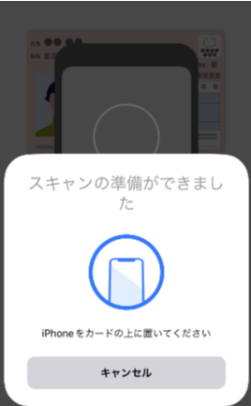
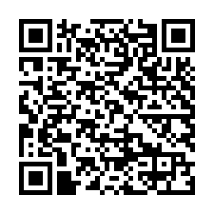
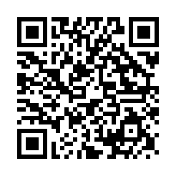
マイナポータルにログイン
2-B
マイナンバーカードの利用者証明用電子証明書※の認証です。
※利用者証明用電子証明書は、マイナンバーカードに搭載されている、インターネットのウェブサイト等にログインする際に
利用する電子証明書です。「ログインした者が、利用者本人であること」を証明することができます。
❶利用者証明用電子証明書の
パスワード（数字4ケタ）を入力
❷「読み取り開始」を
押す
❸「読み取りが完了しました」が表示されるまで
マイナンバーカードをスマートフォン裏面に
密着させる
❸
❶
※マイナンバーカードを
市区町村の窓口で受け取った際に
利用者証明用電子証明書に
設定した数字4桁のパスワード
※パスワードは、
3回連続して間違えると
ロックがかかるので
ご注意ください
※パスワードは
ご自身で入力してください。
代理の方による入力は
行わないでください。
❷
android
スマートフォン
マイナンバー
カードの読取※機種毎のカードの位置
iPhone

Slide 13
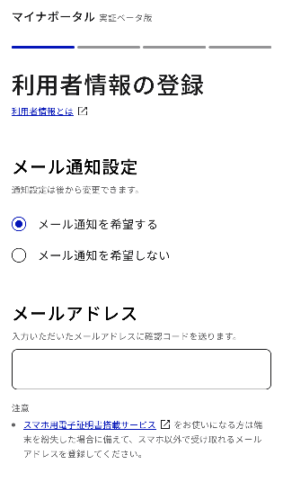
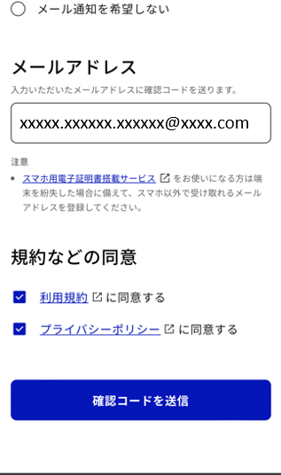
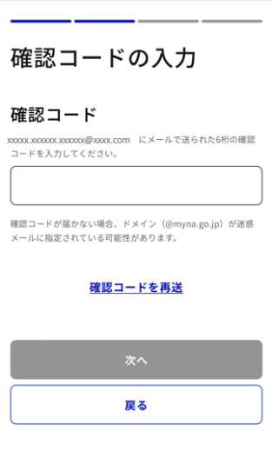
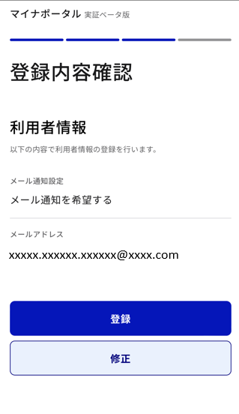
マイナポータルにログイン
2-B
はじめてログインする方は利用者登録が必要です。
❶
｢メール通知｣の選択と、｢メールアドレス」を入力
❷｢確認コードを
送信」を押す
❸ ｢確認コード」を入力し
｢利用者登録する次へ｣を
押す
❹ ｢登録」を押す

Slide 14
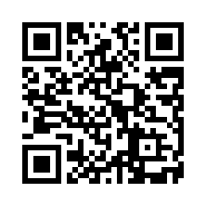
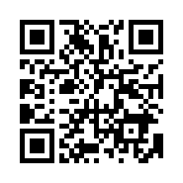

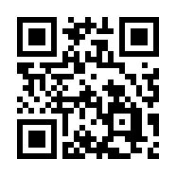
マイナポータルに関する確認サイト
2-C
マイナポータルを利用するための、
スマートフォン機種、ＩＣカードリーダーなど、
動作環境や操作方法、またマイナポータルの
最新情報などは、以下のサイトをご参照ください。
①マイナポータル対応（マイナンバーカード読取対応）の
スマートフォンの機種一覧
https://faq.myna.go.jp/faq/show/2587
②マイナンバーカード読取対応の
ＩＣカードリーダーの一覧
https://www.jpki.go.jp/prepare/reader_writer.html
③マイナポータル総合サイト
https://myna.go.jp/
①
②
③
※ QRコードを読み取ると、該当するWEBサイトへ接続します

Slide 15
3
健康保険証利用の登録を
しましょう

Slide 16


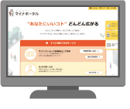

マイナンバーカードを健康保険証として
使うとなにがいいの？
3-A
❶ より良い医療を受けられる!
過去の診療や処方された薬剤、特定健診等の結果の提供にご本人が同意すれば、初めての医療機関・薬局でも、ご自身の健康に関する様々な情報がマイナポータルを通じて自動で連携され、口頭で説明する必要なく、情報に基づいた総合的な診断や、重複する投薬を回避したより適切な処方を受けることができます。
旅行先や災害時でも
薬剤情報等が確認できて安心!
・過去の診療情報
・処方された薬の情報
・メタボ検診（40～74歳）
・高齢者検診（75歳以上）等

Slide 17
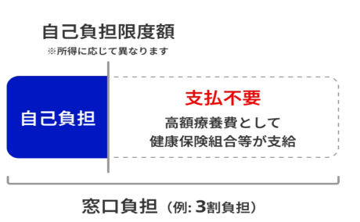
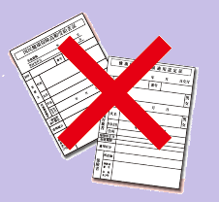
マイナンバーカードを健康保険証として
使うとなにがいいの？
3-A
❷ 手続きなしで限度額以上の支払いが不要に！
高額療養費制度とは？
→1ヶ月間に医療機関や薬局で支払った金額が高額になった場合、一定の限度額以上はお金が払戻される制度です。
これまでは・・・
→事前の申請もしくは一時的な支払いが必要、書類の申請も大変･･･
マイナンバーカードを保険証として利用すると
→限度額以上の一時支払いが不要に！面倒な書類の手続きも必要なし！

Slide 18



マイナンバーカードを健康保険証として
使うとなにがいいの？
3-A
❸ 医療費控除がより簡単に!
マイナポータルから、かかった医療費の総額や、診療を受けた日付、医療機関等の名称などの、医療費通知情報がいつでも閲覧できます。
さらにマイナポータルからe-Taxに情報連携させることで、医療費控除の申告もオンラインで完結します。
明細等を管理する必要なし！

Slide 19

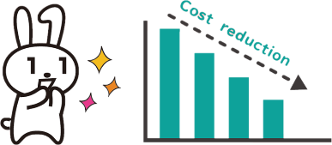
マイナンバーカードを健康保険証として
使うとなにがいいの？
3-A
➎ 自分の体の健康管理にも役立つ!
自分自身の特定健診情報や過去に処方された薬剤の情報など、自分の体にかかわる情報がマイナポータルからいつでも確認できます。
マイナポータルの薬剤情報は電子版お薬手帳にも連携可能！
❻ 医療保険の資格確認がスムーズに！
顔認証付きカードリーダーで、スムーズに本人確認や医療保険の資格、自己負担限度額等の確認ができるため、医療機関や薬局の受付にかかる時間を短縮できます。
医療機関も保険証の情報を手入力する必要がなくなり、ミスの防止や事務コストの削減にもつながる！

Slide 20
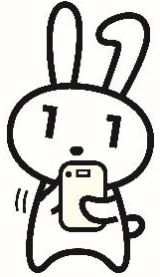
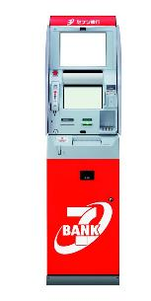


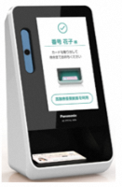
健康保険証利用の申込のしかた
3-B
マイナンバーカードの健康保険証利用は、スマートフォン・パソコン・医療機関等の受付・セブン銀行のATMより申請することが可能です。
４つの申請方法
スマートフォンから申請
本教材で取り扱う申請方法です。
パソコンから申請
マイナポータルアプリをインストールしたパソコンから申し込むことができます。
※ICカードリーダーが必要です。
医療機関・薬局から申請
医療機関・薬局の受付等にある顔認証付きカードリーダーからも申し込むことができます
セブン銀行ATMから申請
マイナンバーカードと利用者証明用パスワード（4桁）があればセブン銀行のATMからも申し込み可能です。

Slide 21
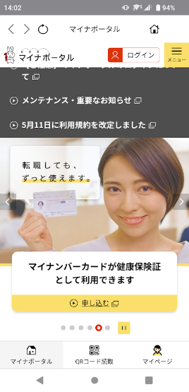
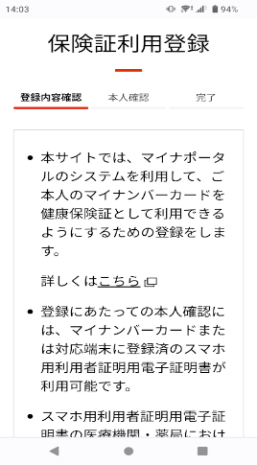
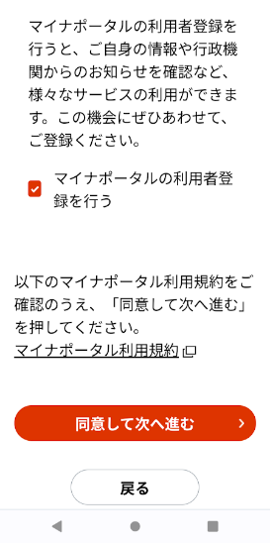
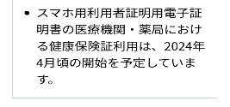
健康保険証利用の申込のしかた
3-B
マイナポータルのホーム画面から利用申込みをはじめます。
❶
「申し込む」を押す
❷
画面をスクロールする
❸
利用規約を確認し、「同意して次へ進む」を押す
❷
❶
❸
※掲載の画像はAndroidのものです。

Slide 22
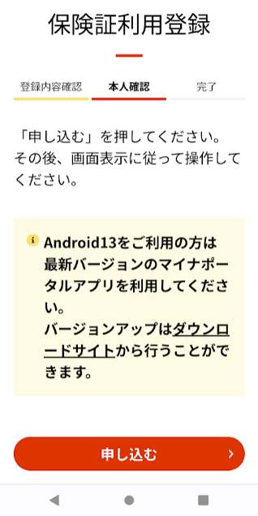
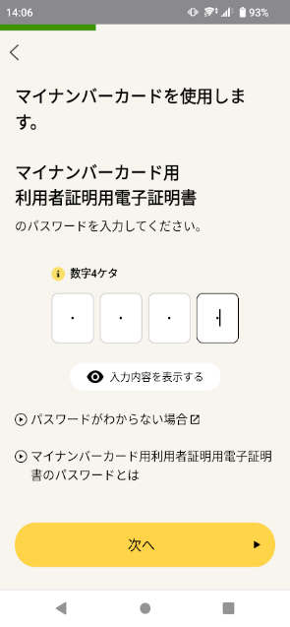
健康保険証利用の申込のしかた
3-B
マイナンバーカードの利用者証明用電子証明書の認証です。
❺ 利用者証明用電子
証明書の数字4桁の
パスワードを入力し、
❻「次へ」を押す
パスワードは、3回連続して
間違えるとロックがかかるので、
ご注意ください
❹「申し込む」を押す
❺
※パスワードはご自身で入力してください。
代理の方による入力は行わないでください。
❹
❻
※掲載の画像はAndroidのものです。

Slide 23
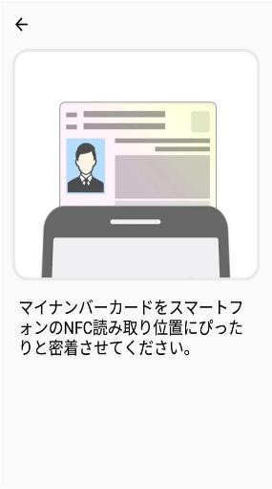
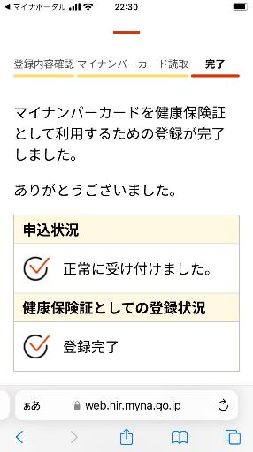
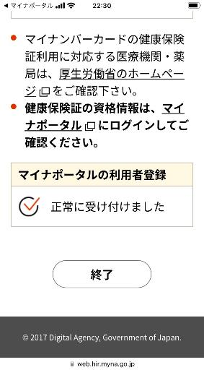

健康保険証利用の申込のしかた
3-B
マイナンバーカードの利用者証明用電子証明書の認証をします。
❼
マイナンバーカード
をスマホ裏面に
密着させ、しばらく
待ちましょう
認証に成功した
ことが表示され、
申込みが完了
❽
「終了」を押す
❼
❽
Android機種
＜参考＞
iPhone機種
マイナンバー
カードの
読取機種毎の
カード位置の情報
画面に触れたまま
指を上に移動させ、下の画面を表示

Slide 24
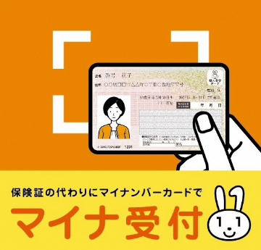



マイナ保険証の利用のしかた
3-C
「マイナ受付」のステッカーやポスターが貼ってある
医療機関・薬局で利用できます。
利用できる医療機関・薬局等については、厚生労働省のホームページで公開しています。
ステッカー
ポスター
健康保険証利用対応の
医療機関・薬局についての案内

Slide 25

マイナ保険証の利用のしかた
3-C
医療機関でマイナンバーカードを
カードリーダーにかざすだけで使えます。
かざした後、顔写真で本人を確認します。

Slide 26




マイナ保険証の利用のしかた
3-C
顔認証付きカードリーダーを使います。
❶
顔認証付きカード
リーダーにマイナンバー
カードを置く
❷
本人確認の方法を選ぶ
❸
顔認証、または、
暗証番号を入力する
❶
❸
❷
【顔認証】
【暗証番号入力】

Slide 27


マイナ保険証の利用のしかた
3-C
顔認証付きカードリーダーを使います。
❹ 各種同意事項の確認・選択
特定健診情報
40歳から74歳までの方を対象に、
メタボリックシンドロームに着目して行われる
健診結果の情報です。※１
診療/薬剤情報
医療機関を受診し、
薬局等で受け取ったお薬の情報です。※２
※１ 75歳以上の方については
後期高齢者健診情報を医師等が閲覧できるようになります。
※２ 注射・点滴等も含みます。

Slide 28


健康保険証の利用のしかた
3-C
顔認証付きカードリーダーを使います。
❺
マイナンバーカードを
顔認証付きカードリーダー
から取り出し、受付完了
❻
提供する情報（限度額情報）
を選択
（高額療養費制度を利用する方のみ）
❺
❻

Slide 29
4
公金受取口座の
登録をしましょう

Slide 30

公金受取口座の登録のしかた
4-A
預貯金口座の情報をマイナンバーとともに事前に国に
登録しておくことにより、今後の緊急時の給付金等の申請において、
申請書への口座情報の記載や通帳の写し等の添付、
行政機関における口座情報の確認作業等が不要になります。
※公金受取口座を登録しても、国が預金残高を把握したり、
税金が勝手に引き落とされたりすることはありません。

Slide 31





公金受取口座の登録のしかた
4-A
マイナポータル（アプリ）から、登録をはじめます。
❶
ログイン後、ホーム画面をスクロールし「公金受取口座」を押す
❷｢登録をはじめ
る」を押す
❸ ｢マイナンバーカード
を読み取る」を押す
❹ パスワードを
入力する
中略

Slide 32



公金受取口座の登録のしかた
4-A
正しくマイナンバーカードを読み取りましょう。
❶「読み取り開始」
を押す
❷マイナンバーカードを
スマートフォン裏面に
密着させる
❸本人情報を確認し
「次へ」を押す

Slide 33



公金受取口座の登録のしかた
4-A
口座情報の登録に進みます。
❶金融機関名の検索
ボックスを押す
❷該当する金融機
関名を入力する
か選択する
❸該当する支店を入力
するか選択する
❹口座種別を選択し
口座番号と名義を
入力する

Slide 34

公金受取口座の登録のしかた
4-A
口座情報の登録に進みます。
❺画面を上に
スクロールする
❻「次へ」を押す
➐口座名義を確認し
「本人であることを
確認しました」を
押す
❺
➐
❻

Slide 35



公金受取口座の登録のしかた
4-A
本人情報の登録に進みます。
❶電話番号とメールアドレス
を入力し「次へ」を押す
❷確認コードを入力し「次へ」を押す
❸登録内容の確認をしながら
画面を上にスクロールする
※電話番号及びメールアドレスの
入力は任意となります。
※任意項目である「メールアドレス」を入力しなかった場合は、「確認コード入力画面」はスキップされます。

Slide 36


公金受取口座の登録のしかた
4-A
本人情報の登録に進みます。
❹登録内容に問題が
なければ「次へ」を
押す
❺口座情報の照会が
始まるので少し待つ
❺

Slide 37




公金受取口座の登録のしかた
4-A
マイナンバーカードを読み取り本人確認に進みます。
❶「マイナンバー
カードを読み取る」
を押す
❷パスワードを
入力する
❸「読み取り開始」
を押す
❹マイナンバーカード
をスマートフォン
裏面に密着させる

Slide 38




公金受取口座の登録のしかた
4-A
マイナンバーカードを読み取り本人確認に進みます。
❺本人確認完了の
表示が出たら
「次へ」を押す
❻同意内容を確認
しながら上に
スクロールする
➐確認事項に同意する
際はチェックを入れ
「登録」を押す
➑登録手続き完了が
表示されれば公金口
座登録は完了
❻
➐
❺
➑

Slide 39


公金受取口座登録制度の詳細や
登録が可能な金融機関の確認方法
4-B
公金受取口座登録制度の詳細やよくある質問、
公金受取口座登録が可能な金融機関などは、
以下のサイトをご参照ください。
①公金受取口座登録制度（詳細やよくある質問）
https://www.digital.go.jp/policies/account_registration/
②公金受取口座登録が可能な金融機関
https://www.digital.go.jp/policies/account_registration_finance/
①
②

